Slide 1

Основы программирования

Slide 2
Решение задач с помощью компьютера
Решение задачи с помощью компьютера можно разбить на ряд этапов, носящих общий характер (хотя возможна некоторая их корректировка):
построение математической модели изучаемого объекта и осуществление математической постановки задачи;
выбор метода решения задачи;
разработка алгоритма решения задачи;
составление программы решения и ее реализация на компьютере;
тестирование и отладка программы;
непосредственное решение задачи на компьютере.

Slide 3
Математическая постановка задачи
Решение задачи с помощью компьютера требует первоначальной ее постановки, изложенной на языке математических понятий. Последовательность действий постановщика задачи может быть такой:
четкое определение объекта исследования;
выделение известных и неизвестных характеристик объекта;
введение соответствующих обозначений;
установление математических зависимостей.

Slide 4
Будем осуществлять математическую постановку задачи в виде:
Задача. Содержательная формулировка (условие).
Дано: Перечисление исходных данных.
Найти: Перечисление результатов.
Связь: Зависимость между исходными данными и результатами.
При: Условие допустимости исходных данных.
Метод: Описание метода.

Slide 5
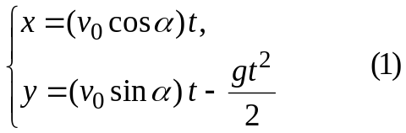
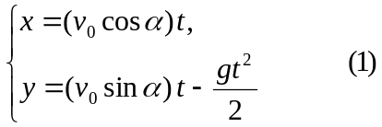


Пример 1
Задача 1. Определить, на какой высоте и на каком расстоянии от места броска окажется через время t (с) мяч, брошенный под углом α к горизонту с начальной скоростью υ0 (м/с).
Дано: υ0 (м/с) – начальная скорость;
t (c) – время полета;
α – угол броска (в градусах).
Найти: х (м) – расстояние от места броска;
y (м) – высота полета.
Связь: При:
Метод: Выполнить расчет по формулам (1) при ограничениях (2). При этом следует выполнить перевод значения α из градусной меры в радианную: . При y ≤ 0 будем считать, что мяч лежит на земле.

Slide 6
Выбор метода решения
Нередко одну и ту же задачу можно решить несколькими способами (методами). Какой из них более приемлем? В качестве критериев эффективности метода в зависимости от требований задачи и условий ее реализации, может выступать время выполнения программы, точность результата, объем используемой памяти и т.д.
Анализом эффективности алгоритмов занимается специальный раздел теории алгоритмов.

Slide 7
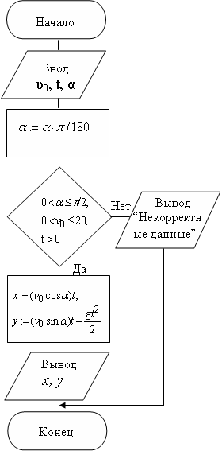
Разработка алгоритма решения задачи
Для записи алгоритма можно использовать любой алгоритмический язык (например, ИнтАл или КуМир), графическое представление в виде блок-схемы, язык программирования.
Программа бросок
Описание
V0, t, alfa, pi, g, x, y : Вещественный
Конец_описания
Ввод (V0, 'введите скорость ')
Ввод (t, 'введите время ')
Ввод (alfa, 'введите угол ')
pi:=3.141592
g:=9.8
alfa:=alfa*pi/180
Если (alfa>0) и (alfa<=pi/2) и (V0>0) и (V0<=20) и (t>0)
То
x:=V0*cos(alfa)*t
y:=V0*sin(alfa)*t-g*t*t/2
Вывод('x=',x)
Вывод(' y=',y)
Иначе
Вывод('Некорректные данные')
Конец_Если
Конец_Программы

Slide 8
Pascal
Язык программирования
История создания.
Алфавит языка.
Структура программы.

Slide 9
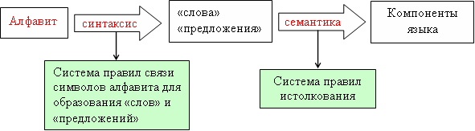
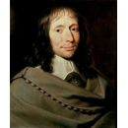
Язык программирования строится на совокупности трех составляющих: алфавита языка, синтаксиса (жестких правил написания объектов языка) и семантики (правил их использования).
Примеры языков программирования: Фортран, ПЛ-1 (назначение – инженерные и научные расчеты), Алгол-60, Бейсик, Лого, Паскаль (обучение программированию), Кобол (решение экономических задач), Лисп (создание искусственного интеллекта), Си (язык общего назначения) и др.
Паскаль – один из популярных языков программирования. Названный в честь французского математика и философа Блеза Паскаля (1623-1662)

Slide 10
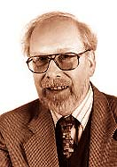
История создания языка Pascal.
Язык программирования Pascal был разработан профессором Швейцарской высшей школы Никлаусом Виртом в техническом институте в Цюрихе и опубликован в 1971г. Pascal предназначался для обучения студентов программированию и был первым языком, в котором нашли отражение концепции структурного программирования. Международный стандарт языка был утвержден в 1982г. Наиболее популярными сегодня являются версии Turbo Pascal 5.5, Turbo Pascal 6.0, Turbo Pascal 7.0 фирмы Borland International. Мы изучаем версию Turbo Pascal 7.0.

Slide 11
1. В информатике выделен специальный раздел, называемый программированием, который посвящен методам и приемам составления программ для компьютеров. Освоение программирования важно, так как, в конечном итоге, именно программа позволяет применить компьютер для решения конкретной задачи.
2. Под программированием, в узком смысле этого слова, понимают процесс составления программ для компьютера.

Slide 12
Среда разработки программ
Процесс создания программы в общем случае предполагает необходимость:
ввода текста программы в компьютер,
его редактирования и длительного хранения в виде отдельного файла;
перевода исходного текста на машинный язык с помощью специальной программы (такие программы называют трансляторами);
использования стандартных библиотек, реализующих различные стандартные подпрограммы;
обращения к системе подсказок и помощи.
Для этих целей используются интегрированные среды программирования (ИСП), которые включают в себя сам язык программирования и средства разработки программ. Такие среды позволяют повысить эффективность программирования.
В состав современной ИСП входят текстовый редактор, транслятор, редактор связей, библиотеки подпрограмм, система помощи и подсказок. Некоторые ИСП содержат еще один компонент – отладчик (специальную программу, которая позволяет в пошаговом режиме анализировать работу программы, что облегчает процесс отладки крупных программ).

Slide 13
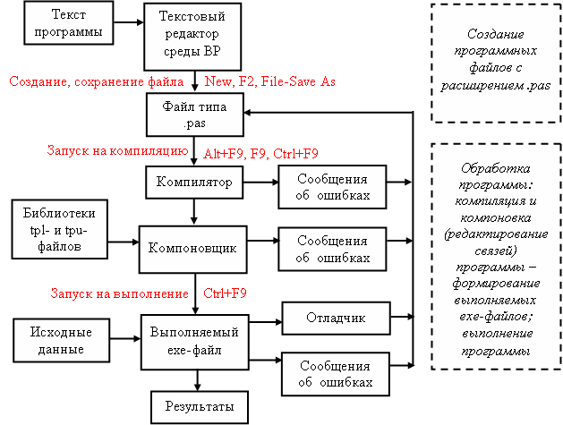

Slide 14
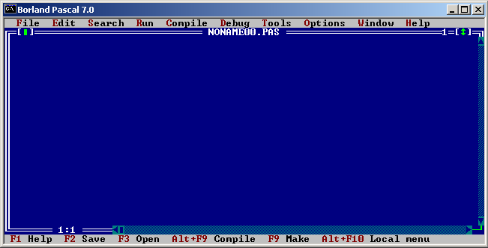
Главное окно интегрированной среды программирования BP
Строка заголовка
Строка меню
Окно
редактора
Строка подсказки

Slide 15
Последовательность действий:
Запуск интегрированной среды программирования
Закрытие окна программы (Window – Close, или Alt+F3).
Установка текущего каталога (File – Change Dir).
Создание окна для ввода текста новой программы (File – New). Вновь создаваемый файл, всегда имеет имя NONAME.PAS (оно отображается на верхней рамке окна редактора).
Присвоение имени файлу, в котором будет храниться текст программы (File – Save As).
Открытие (загрузка в окно редактора) программного файла (File – Load, или F3).
Сохранение текста программы с прежним именем (File – Save, или F2).
Компиляция и запуск программы на выполнение (Run – Run, или Ctrl+F9).
Завершение работы программы при ее «зацикливании» (Ctrl+Break).
Просмотр окна вывода результатов выполнения программы (Debug – User screen, или Alt+F5).
Завершение работы с ИСП (File – Exit, или Alt+X).

Slide 16
Редактирование текста программы
Выполнению набранной программы предшествует подготовительная работа процессора, направленная на выявление синтаксических ошибок, распределение памяти для размещения значений всех используемых в программе величин. В дальнейшем при выполнении операций над конкретной величиной происходит обращение к закрепленной за ней ячейкой памяти.
Если при наборе текста программы допущены синтаксические ошибки, их можно устранить путем редактирования отдельных символов или части строки. Для этого следует поместить курсор в нужную позицию конкретной строки и внести исправления.
При наборе и редактировании текста программы можно использовать такие возможности текстового редактора, как копирование, перенос и удаление выделенных фрагментов (так же, как Вы делали это не раз в текстовом редакторе).
Копировать фрагменты текста можно из одного окна (файла) в другой.

Slide 17
Алфавит языка Pascal.
Алфавит языка включает в себя:
латинские прописные и строчные буквы;
арабские цифры;
специальные символы;
зарезервированные ключевые слова ( имеют строго фиксированное написание и не могут быть использованы с другой целью)
A B C D E F G H I J K L M N O P Q R S T U V W X Y Z
0 1 2 3 4 5 6 7 8 9
+ - * / = . , ; : @ > < ( ) { } [ ] ‘ # ( номер) $ ^(тильда) пробел
absolute, and, array, begin, byte, boolean, case, char, const,div, do, downto, else, end, exports,external, file, for, forward,function, goto, if, inline, integer, interfase, interrupt,label,mod, not, of, or...

Slide 18
Идентификаторы.
Неделимые последовательности букв, цифр и знаков подчеркивания образуют идентификаторы (слова).
Идентификатор начинается с буквы или символа подчеркивания и не должен содержать пробелов и специальных символов.
Написание прописных и строчных букв в идентификаторах не различается. Например, слова Symbol, symbol, SYMbol будут трактоваться как одно слово.
Длина идентификатора может быть любой, но существенны только первые 63 символа.
Идентификаторы используются для именования констант, переменных, процедур, функций, программ. К идентификаторам относятся и зарезервированные ключевые слова.

Slide 19
Идентификаторы.
Примеры правильных Примеры неправильных
идентификаторов:
MyHome My Home
proverka2 2proverka
As_sa As-sa
а12345 12345a
abc1 abc;1

Slide 20
Структура программы
Program имя программы;
раздел описаний
begin
раздел операторов
end.
Раздел описаний
Label
описание
меток
Const
описание
констант
Type
описание
типов
Procedure
function
описание
процедур и функций
Uses
список библио-
течных модулей
Var
описание
переменных

Slide 21
Вопросы по теме :
Кем и когда был создан язык программирования Pascal ?
Что включает в себя алфавит языка (перечислить) ?
Что такое идентификатор?
Выпишите в левую колонку правильные идентификаторы, в правую-неправильные: klass, 9klass, 876, proba5, dom_2, t, na-na, klad:5, маша, mineral water, Ilovemyschool, a<b, pok56a
Выпишите слова, которые будут трактоваться как одно и то же слово: Мir , mir2, MIr, mIR, m_i_r, M i r, MIR
Запишите все допустимые трехсимвольные имена, которые можно построить из символов А,В,2.
Какие разделы есть в разделе описаний?

Slide 22
Домашнее задание:
§10 п 1,2, 4.
Сделайте гимнастику для глаз

